Slide 1
PRATIQUE DE LA SECURITE ET SANTE AU TRAVAIL
Professeur Alain CANTINEAU
Université de Strasbourg (France)
Service de Pathologie Professionnelle et Médecine du Travail

Slide 2
Préambule
Pourquoi j’ai choisi cette spécialité
Qu’est ce que la santé
Notre rôle ne se limite pas à une surveillance médicale ni à un enregistrement de l’état de santé des individus
Nous ne pouvons oublier les besoins de santé primaire de la population en général

Slide 3
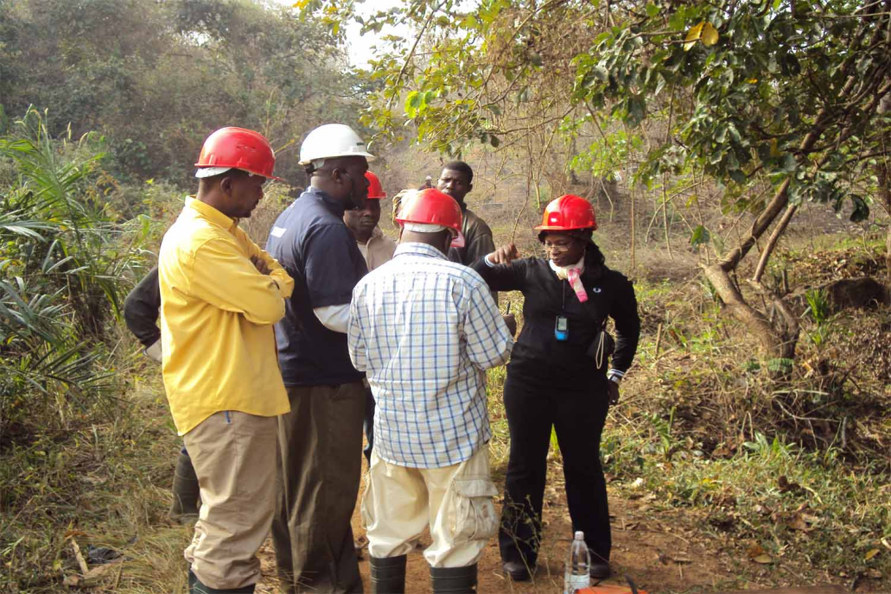
L’exercice de la sécurité et la santé au travail et la prévention des risques professionnels

Slide 4
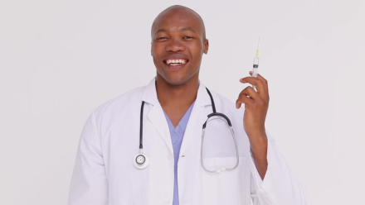
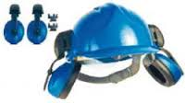
Quelques Références
Les recommandations du BIT
Les recommandations de l’OMS
Les recommandation de l’UE
La législation et la réglementation française
Les normes américaines
Les recommandations et normes ivoiriennes et africaines

Slide 5
Les Professionnels
L’Equipe
Cette spécialité ne s’improvise pas
La formation des professionnels !!

Slide 6
Le Monde du Travail
Le Travail formel – Organisé
Les Entrepreneurs
Les multinationales
Les artisans
Le travail informel

Slide 7
La Réalité de Terrain
L’évolution du travail
Le contexte technique
Les modes organisationnels
Contexte économique et financier
La réglementation et son contrôle
Démographie
Les endémies et la santé de la population

Slide 8
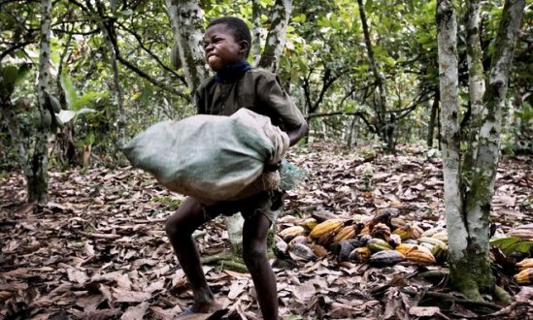
Le travail des enfants
« Nous ferons en sorte que l’enfant soit là où il doit être »
Mme Kraidy Sandrine Directrice de la protection de l’Enfant au Ministère de la famille, de la femme et de l’enfant

Slide 9
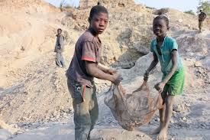
Quelques réflexions
Le point de vue de l’OMS
Il ne faut pas que les enfants travaillent
Il faut privilégier leur santé et l’acquisition de connaissances et de compétences
Le point de vue du BIT
Le revenu apporté par les enfants est nécessaire à la survie de la famille et limite le niveau de pauvreté

Slide 10
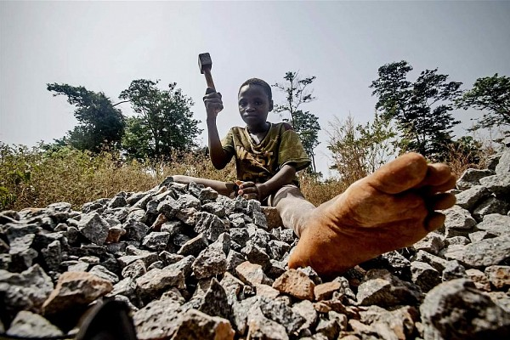
La Réalité
Les enfants travaillent dans presque tous les pays du monde
Dans l’agriculture, le commerce, l’artisanat
Parmi les populations les plus pauvres
Le revenu apporté par les enfants est souvent indispensable
La faiblesse biologique et les besoins liés à la croissance jusque l'âge de10 - 12 ans environ
La nécessité de pouvoir acquérir les bases de la connaissance

Slide 11
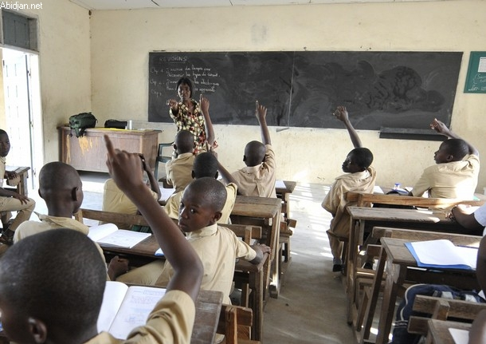
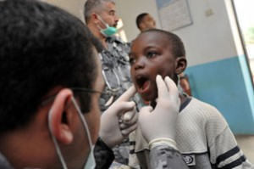
Que faire ?
Notre rôle de professionnels de la santé
Surveiller la santé des enfants
Informer les parents, les tuteurs, les adultes
Informer les employeurs
Notre rôle d’Homme
Empêcher le travail avant 8 ans
Intervenir pour faire appliquer les recommandations internationales
Montrer l’exemple

Slide 12
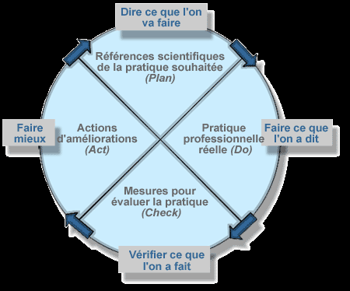
La démarche qualité en sécurité et santé des risques professionnels

Slide 13
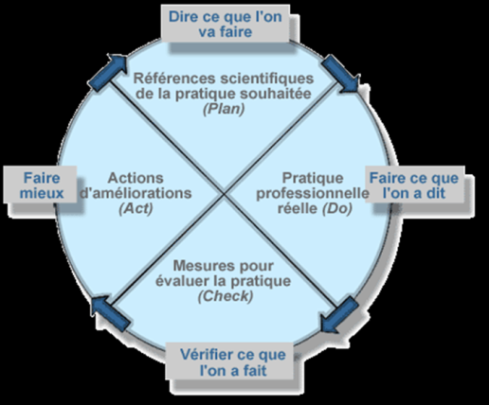
Quelques Notions de Qualité
Répondre de la façon la plus exacte possible à un besoin ou une demande
A partir de références
En limitant les coûts
Sans aller au-delà de la demande

Slide 14
Les Mécanismes de la Qualité
Qu’est-ce que l’absence de qualité ?
Quelles en sont les causes ?
Comment peut-on y remédier ?
Valider ce qui a été fait et faire le bilan
Réévaluer la situation au regard de nos missions !

Slide 15
Sur Quels Eléments S’appuyer ?
Les recommandations et la réglementation
Les données scientifiques actuelles et les connaissances médicales
L’état de santé de la population au travail
Les données techniques et financières
Notre mission de médecin : La santé
L’analyse de nos pratiques

Slide 16
En Pratique
Cibler des priorités
Fixer les limites de l’ inacceptable
Définir des indicateurs de suivi
Bâtir une argumentation
Convaincre les décideurs
Négocier en exigeant des échéances

Slide 17
Si nous ne prenons pas en charge la santé de la population au travail, personne ne le fera à notre place !

